Slide 1
Cap. 3 Structural Modeling (diagrama de clase)

Slide 2
1. Modelul structural - Introducere
Reprezinta structura aplicatiei, adica obiectele/clasele din aplicatie si relatiile dintre acestea
clase de obiecte cu atribute si metode
Relatii de asociere, agregare, mostenire, dependenta
Este creat pe baza
modelului functional al sistemului dezvoltat anterior
Diagrama cazurilor de utilizare
Diagrama de activitati
arhitectura logica a aplicatiei

Slide 3
1. Modelul structural - Introducere
Modelul structural este dezvoltat printr-un proces iterativ, prin rafinari/detalieri succesive
Forma iniţială a modelului structural este una simplă, conceptuala
Reflecta doar conceptele de business din domeniul functional relevante pentru dezvoltarea sistemului (domain classes) si relatiile dintre acestea (asocieri)
Exemple de clase: Client, Factura, Plata, Produs
Sunt luate in considerare doar relatiile de asociere si descrierea multiplicitatii/cardinalitatii lor
Exemple de relatii: Client – Factura, Factura – Produs, Factura – Plata
Modelul structural conceptual reprezinta vocabularul care sta la baza comunicarii eficace intre analisti si utilizatori
Notes:
The goal of the analyst is to discover the key objects contained in the problem domain and to build a structural model. Object-oriented modeling allows the analyst to reduce the semantic gap between the underlying problem domain and the evolving structural model.
(Dennis 164)

Slide 4
1. Modelul structural - Introducere
Modelul structural evolueaza pe masura ce se avanseaza in dezvoltarea sistemului
El devine din ce in ce mai detaliat si mai putin conceptual
Se adauga noi clase cu roluri specifice, conform arhitecturii logice – controller, repository, service etc.
Se introduc relatiile de mostenire, agregare, dependenta, navigabilitate, etc
Se aplica sabloanele de proiectare
Modelul structural poate fi redat prin
Diagrama de clase
Cardurile CRC (Class-Responsibility-Collaboration)
Diagrama de obiecte

Slide 5
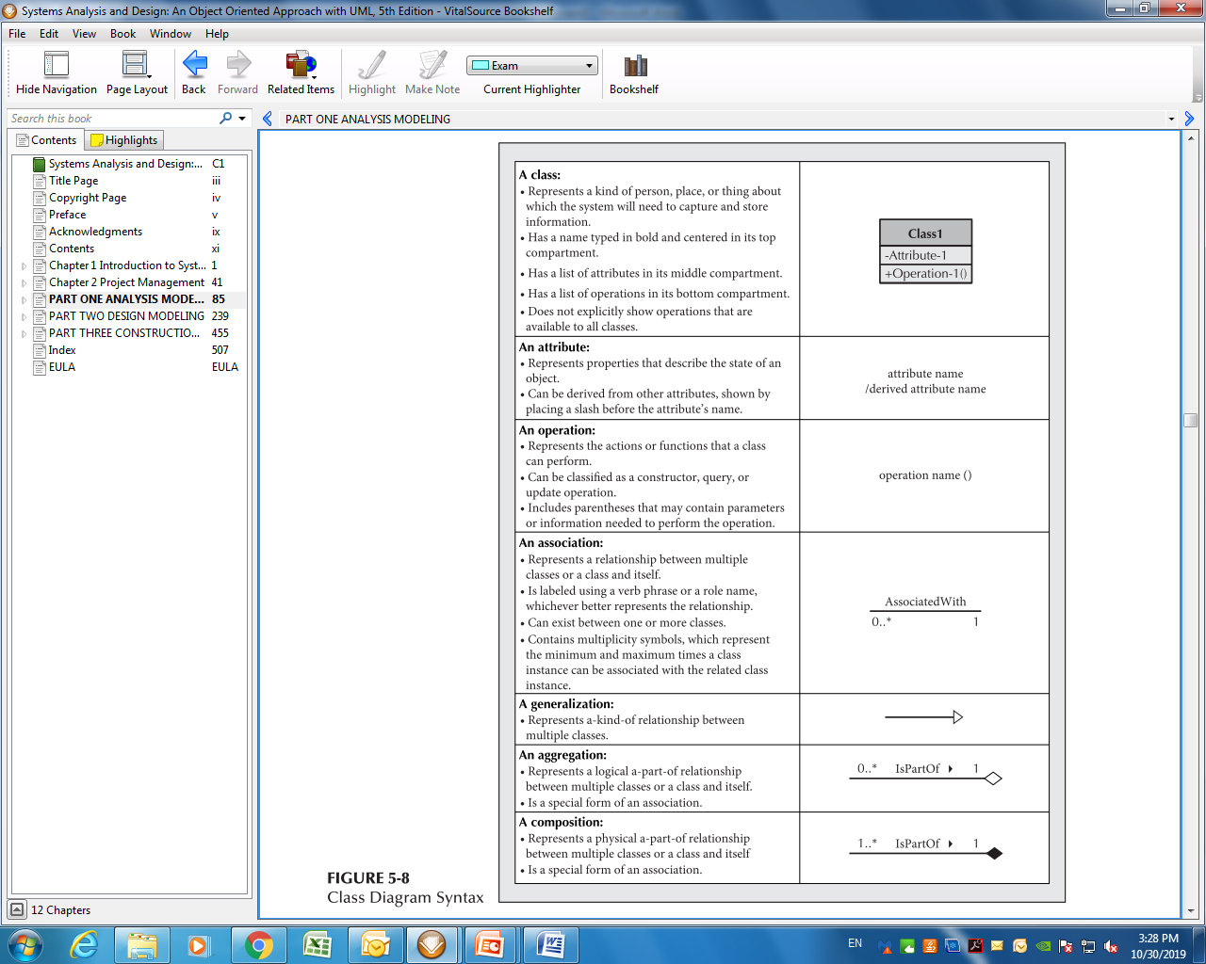
2. Diagrama de clase. Elementele principale
Clasa de obiecte
Relatie de asociere
Relatie de agregare
Relatie de compozitie
Relatie de generalizare
Relatie de realizare
Relatie de dependenta
Vezi detalii si exemple de relatii in suportul de curs si PPT (cap. 1 )!!!

Slide 6
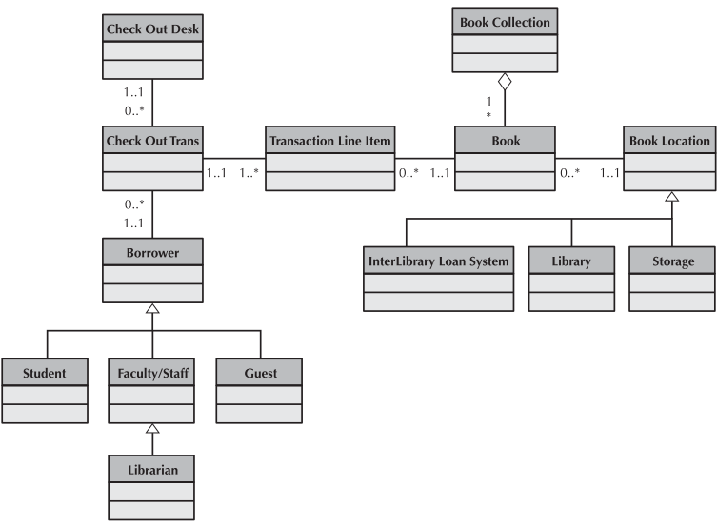
2. Diagrama de clase. Exemplu

Slide 7
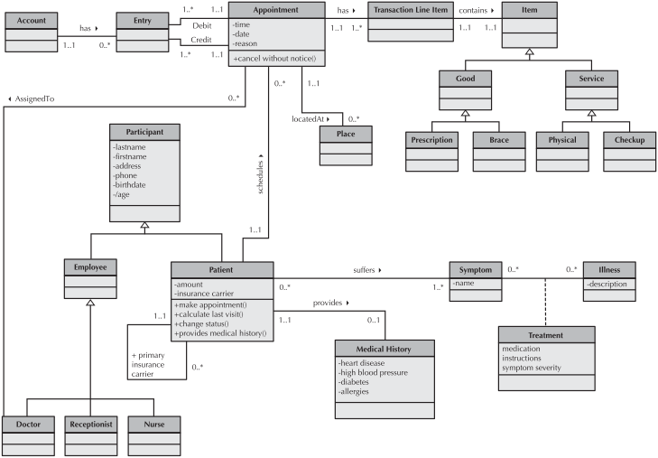
2. Diagrama de clase. Exemplu

Slide 8
3. Cardurile CRC. Elemente de baza
Descrierea unei clase poate să înceapă cu specificarea responsabilităţilor acesteia (aşa cum sugerează chiar principalii autori ai UML Grady Booch, James Rumbaugh şi Ivar Jacobson în „The UML User Guide”)
responsabilitatea este ceva ce o clasă:
ştie – valorile atributelor
face – operaţiile, precum modificarea valorii atributelor, calcule economice, etc.
colaborator – o altă clasă/obiect cu care interacţionează clasa/obiectul analizată în vederea îndeplinirii responsabilităţilor sale
colaborarea poate avea forma:
solicitarea unei informaţii
solicitarea de realizare a unei sarcini
Clasele trebuie să fie nici prea mari şi nici prea mici, fiecare având o singură responsabilitate mai importantă.

Slide 9
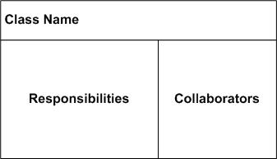
3. Carduri CRC. Elemente de baza
Cardurile CRC pot fi o alternativa la diagrama de clase
Un card CRC (Class Responsability Colaborator) permite reprezentarea:
Unei clase de obiecte
A responsabilităţilor ei
A interacţiunilor/colaborarilor ei
Crearea unui card CRC presupune parcurgerea iterativă a următorilor paşi:
Identificarea claselor
Identificarea responsabilităţilor – orice o clasă ştie sau face ceva
Definirea colaboratorilor
sunt necesari atunci când o clasă nu are suficiente informaţii pentru a îndeplini o responsabilitate
este o altă clasă care poate oferi funcţionalitatea lipsă
definirea se face pentru fiecare responsabilitate în parte

Slide 10
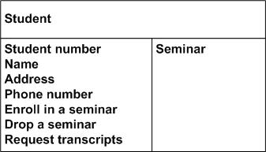
3. Carduri CRC. Exemplul 1
clasa Student are ca responsabilitate înregistrarea unui student la un seminar (Enroll in a seminar)
are nevoie să ştie câte locuri sunt disponibile la un curs şi apoi să fie înregistrat
pentru a-şi îndeplini responsabilitatea, Student:
are nevoie să ştie dacă mai sunt locuri la seminarul respectiv
dacă da, să adauge studentul în lista seminarului
în concluzie, clasa Student are nevoie de interacţiunea cu clasa Seminar, care va fi inclusă în zona destinată colaboratorilor

Slide 11
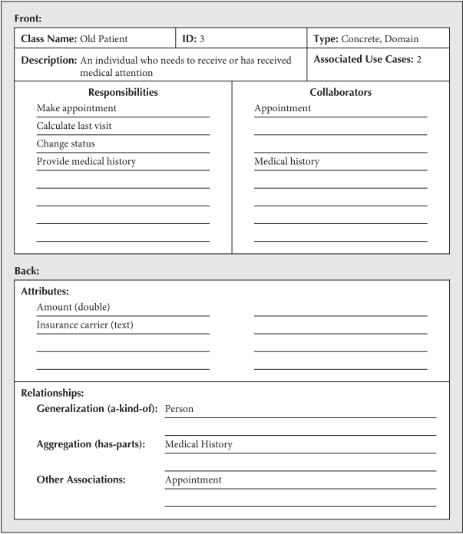
3. Carduri CRC. Exemplu 2
Un format extins al cardului CRC

Slide 12
3. Carduri CRC. Role playing
Cardurile CRC pot fi utilizate in simulari role-playing
Aceste simulari sunt utile in verificarea claritatii si completitudinii elementelor din modelul structural
Pot fi descoperite clase, atribute, operatii sau relatii omise
Simularile role-playing presupun parcurgerea urmatorilor pasi
Alegerea scenariului de simulat pe baza descrierilor detaliate a cazurilor de utilizare sau a diagramelor de activitati
Identificarea rolurilor relevante – un actor sau un obiect (card CRC)
Efectuarea simularii – fiecare membru al echipei va juca unul din rolurile stabilite anterior

Slide 13
4. Diagrama de obiecte
reprezinta o instantiere a tuturor elementelor unei diagrame de clase
Sunt mai lesne de inteles decat diagramele de clase fiindca este mai usor sa gandesti in termenii unor obiecte concrete (instante ale claselor) decat al unor abstractiuni (clase)
pot fi utile in descoperirea unor atribute sau relatii noi, depistarea unor greseli de modelare/proiectare

Slide 14
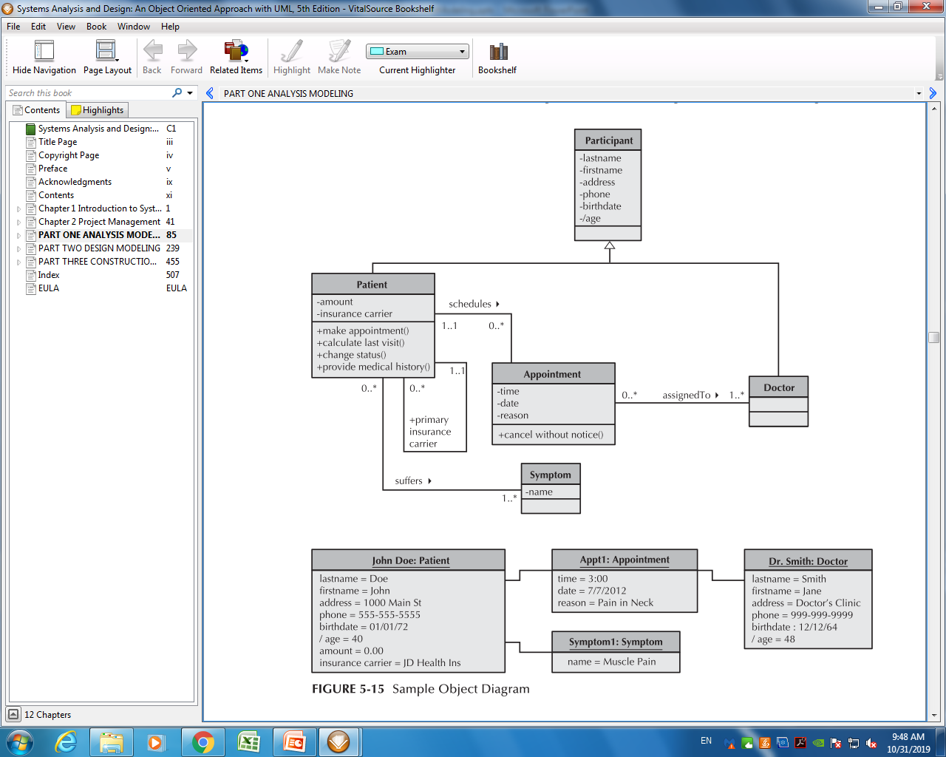
4. Diagrama de obiecte

Slide 15
5. Identificarea claselor şi relaţiilor
Identificarea claselor începe cu
studierea vocabularului specific domeniul respectiv
studierea regulilor afacerii (a proceselor afacerii)
Analiza descrierii detaliate a cazurilor de utilizare
Pot fi utilizate 4 metode de identificare a obiectelor si relatiilor
Analiza de text (textual analysis) – presupune identificarea si analiza substantivelor si a verbelor
Brainstorming
Lista obiectelor comune – se iau in considerare 4 categorii: evenimente, tranzactii, lucruri/resurse fizice sau tangibile, actori/roluri
Utilizarea unor sabloane (business pattern)

Slide 16
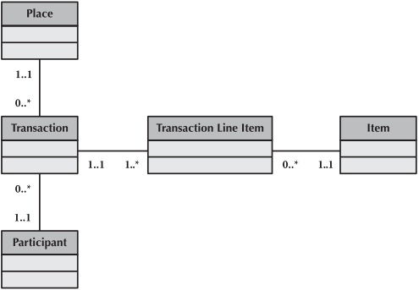
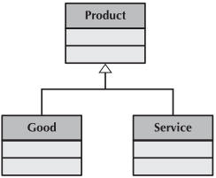
5. Identificarea claselor şi relaţiilor
Exemple de sabloane (business paterns)

Slide 17
Reguli ale afacerii în sistemul de gestiune a comenzilor clienţilor
5. Identificarea claselor şi relaţiilor. Exemplu
Reguli ale afacerii | Clase identificate | Relaţii identificate
Clienţi pot fi anumite persoane, fizice sau juridice. | Persoane Clienţi | Generalizare
Un tip de tranzacţie este comanda | Tranzacţie Comandă | Generalizare
O comandă conţine una sau mai multe linii, iar datele despre produsele conţinute într-o anumită linie nu pot avea o existenţă mai scurtă sau mai lungă decât a comenzii din care fac parte | Comandă Linie_Comanda | Agregare compozită
Despre fiecare produs conţinut într-o linie de comandă trebuie memorate anumite date specifice: cantitate, pret. | Linie_Comanda Produs | Agregare partajată

Slide 18
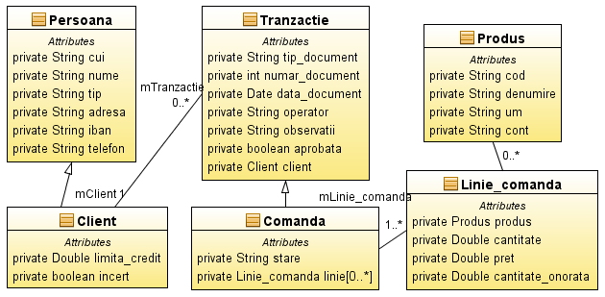
5. Identificarea claselor şi relaţiilor. Exemplu
Rezultatul analizei

Slide 19
Identificarea dependenţelor dintre clase
5. Identificarea claselor şi relaţiilor.
Relaţia de dependenţă între clase:
o formă mai slabă de relaţie care arată că o clasă depinde de alta deoarece o utilizează la un moment dat
mai este numită şi relaţia “supplier – client”, în care:
“supplier” oferă ceva clientului
“client” foloseşte acel ceva pentru a-şi îndeplini responsabilităţile
modificarea in “supplier” poate atrage modificări în “client”
Relaţia de dependenţă între clase reprezintă o legătura cu un nivel de abstractizare mai mare decât relaţia de asociere
Diferă de relaţia de asociere, în care dependenţa se manifestă prin faptul că un atribut al clasei dependente este de tipul clasei independente

Slide 20
Identificarea dependenţelor dintre clase
5. Identificarea claselor şi relaţiilor.
Relaţia de dependenţă între clase:
apare atunci când clasa “client” realizează una dintre următoarele funcţii:
utilizează temporar clasa “supplier” care a fost definită global
utilizează temporar clasa “supplier” ca parametru în una dintre metodele sale
utilizează temporar clasa “supplier” ca variabilă locală în una dintre metodele sale
trimite un mesaj către clasa “supplier”
când clasa folosită se modifică, operaţia celeilalte clase poate fi afectată, deoarece poate avea de a face cu o interfaţă (API) sau comportament diferit.

Slide 21

Identificarea dependenţelor dintre clase - exemplu
5. Identificarea claselor şi relaţiilor.
dependenţa apare datorită utilizării clasei BOOK drept parametru într-o operaţie a clasei ORDER
săgeata arată spre clasa independentă
relaţia arată că o modificare în clasa BOOK ar putea determina o modificare în clasa ORDER

Slide 22
Vizibilitatea obiectului folosit
5. Identificarea claselor şi relaţiilor.
Identificarea dependenţelor dintre clase
Obiectul folosit trebuie să fie în una din următoarele situaţii pentru a se şti de existenţa sa:
să fie global sau instanţiat dintr-o clasă „prieten”;
să fie o variabilă locală în cadrul operaţiei;
să fie un parametru al operaţiei (parametru de intrare sau de ieşire);

Slide 23
Identificarea dependenţelor dintre clase
5. Identificarea claselor şi relaţiilor.
nu se face prin studierea argumentelor operaţiilor,
ci prin studierea domeniului problemei, ce conţine pe lângă vocabular şi un set de propoziţii adevărate.
Nu orice propoziţie adevărată care conţine verbele „a depinde” sau „a utiliza”, duc la apariţia unei relaţii de dependenţă.

Slide 24
„contabilizarea unei tranzacţii economice depinde de tipul acesteia”
5. Identificarea claselor şi relaţiilor.
Identificarea dependenţelor dintre clase
propoziţia nu face referire la două obiecte, ci la un obiect („tranzacţia economică”) şi la o operaţie a aceluiaşi obiect („contabilizare”). Această propoziţie ne ajută să descoperim polimorfismul operaţiei „contabilizare”.
Dacă în cadrul operaţiei „contabilizare” al obiectului de tip „tranzacţie economică” descoperim că vom avea nevoie de obiectele globale „Cartea Mare” sau „Registrul Jurnal”, atunci putem vorbi de două relaţii de dependenţă.

Slide 25
Identificarea relatiilor de generalizare
5. Identificarea claselor şi relaţiilor.
Identificarea relaţiilor de generalizare poate pleca de la:
identificarea claselor care au atribute şi/sau operaţii comune;
identificarea în modelul domeniului a propoziţiilor adevărate ce conţin aproximativ expresia „este un tip de”.

Slide 26
Identificarea relatiilor de asociere
5. Identificarea claselor şi relaţiilor.
ştiind un obiect dintr-o clasă putem identifica zero, unul sau mai multe obiecte corespondente, instanţe ale unei alte clase.
se concretizează în atribute ale anumitor clase ce sunt ele însele obiecte, prin urmare au ca tip de dată o clasă
nu se descoperă studiind tipurile de dată ale atributelor, ci sunt relaţii descoperite de obicei la crearea modelului domeniului prin propoziţiile adevărate despre obiecte

Slide 27
Identificarea relatiilor de asociere
5. Identificarea claselor şi relaţiilor.
propoziţiile adevărate sunt asemănătoare cu propoziţiile ce descriu cardinalitatea relaţiilor dintr-o diagramă entitate-relaţie:
„Un document corespunde unui singur partener şi un partener corespunde zero sau mai multor documente”;
„Un document conţine unul sau mai multe produse şi un produs este conţinut în zero sau mai multe documente”;
„Un produs se găseşte în stocul a zero sau mai multe gestiuni şi o gestiune are pe stoc zero sau mai multe produse”.

Slide 28
Exemplu cu clasele „Document” şi „Partener”
5. Identificarea claselor şi relaţiilor.
Identificarea relatiilor de asociere
Identificarea relatiilor de asociere
în cadrul unei operaţii a unui obiect „document” putem avea nevoie de acces la anumite metode de citire a atributelor obiectului „partener” corespunzător (cum ar fi soldul curent şi limita de credit)
acest lucru ne arată una din direcţiile asocierii dintre clasa „Document” şi clasa „Partener”. Până acum asocierea este unidirecţională, şi se va concretiza într-un atribut de tip „Partener” în cadrul clasei „Document” (denumit în acest exemplu „partener_corespondent”).
Relaţia dă posibilitatea programatorului să scrie în oricare operaţie a clasei „Document” expresiile partener_corespondent.getSold_curent.

Slide 29
Exemplu cu clasele „Document” şi „Partener”
5. Identificarea claselor şi relaţiilor.
Identificarea relatiilor de asociere
Dacă în diagramele de interacţiune obiectele „partener” transmit mesaje obiectelor „document” asocierea se va concretiza într-o colecţie de obiecte „document” pe care o conţine fiecare obiect „partener”.
Dacă apelarea de mesaje se face în ambele direcţii atunci vorbim de o asociere bidirecţională.

Slide 30
Webografie
http://www.uml.org.cn/umlapplication/pdf/crcmodeling.pdf
http://www.devshed.com/c/a/Practices/Class-Relationships/3/

